Slide 1



TIẾT 3 CHỦ ĐỀ 8
Huỳnh Long Nguyện

Slide 2


ÂM NHẠC
KHỞI ĐỘNG

Slide 3







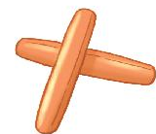




Nghe giỏi gõ tài?

Slide 4

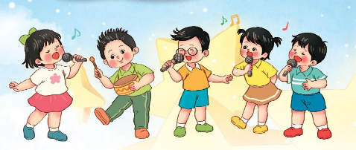
ÔN TẬP CUỐI NĂM

Slide 5
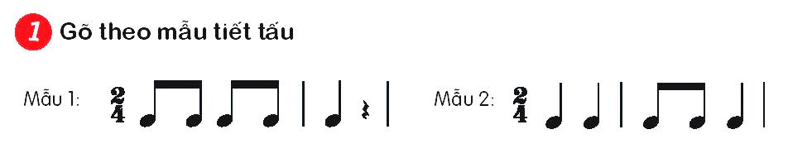

Slide 6

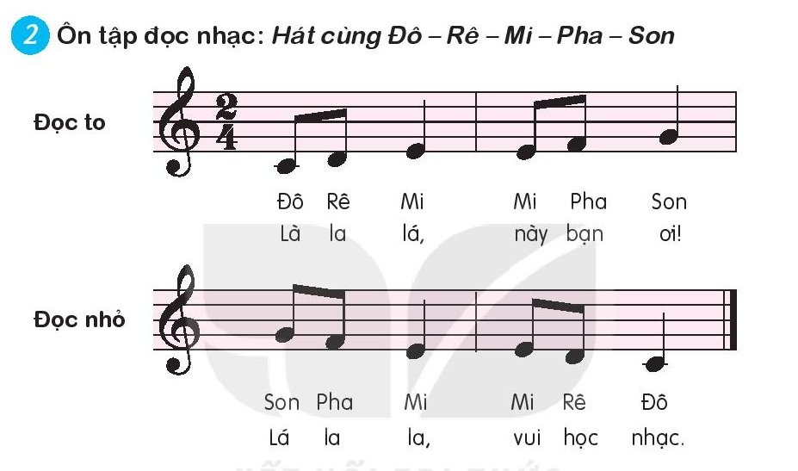

Slide 7
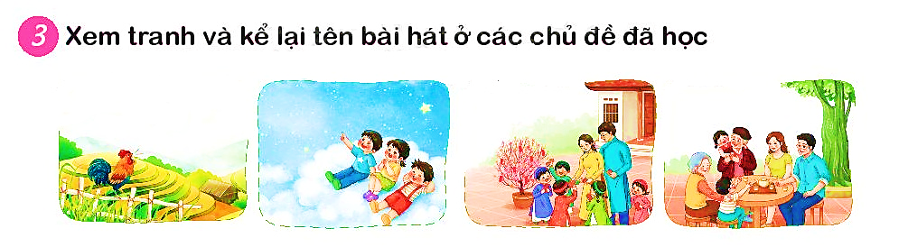

Xúc xắc xúc xẻ
Cây gia đình
Ngôi sao lấp lánh
Gà gáy

Slide 8
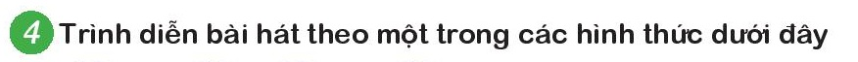
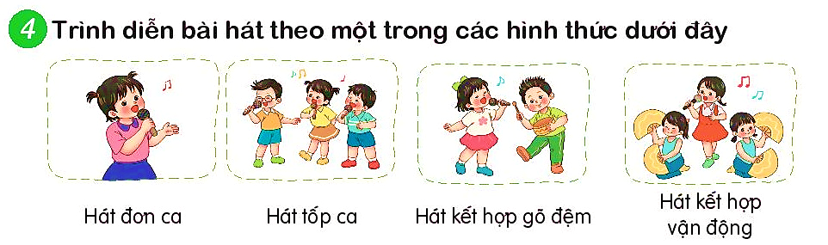

Slide 9
ÔN TẬP CUỐI NĂM

